Slide 1
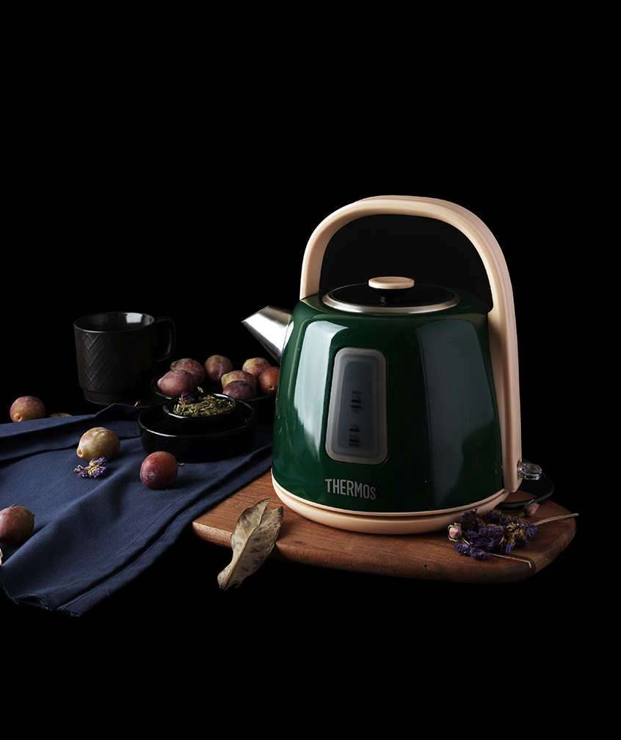


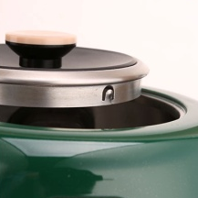
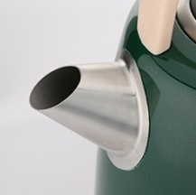
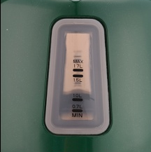
电热水壶
EHA-1315A
市场参考价：488.00
批发价：255.00
额定电压：220V~50Hz
容量：1.7L
额定功率：1800W
装箱数：4台
包装尺寸：255×255×328mm
包装方式：彩箱
1. 不锈钢喷涂壶身，持久亮丽，高贵大方
2. 进口品牌温控器，100摄氏度沸腾水
3. 壶身水尺标示，水位一目了然
4. 360度旋转底座免对位，使用方便

